Slide 1
Trabalho de Sistemas Embarcados (C213) Controle PID
Matheus Camara Carvalho
Igor da Silva Villamarim
Gabriel de Souza Gemelle Leal

Slide 2
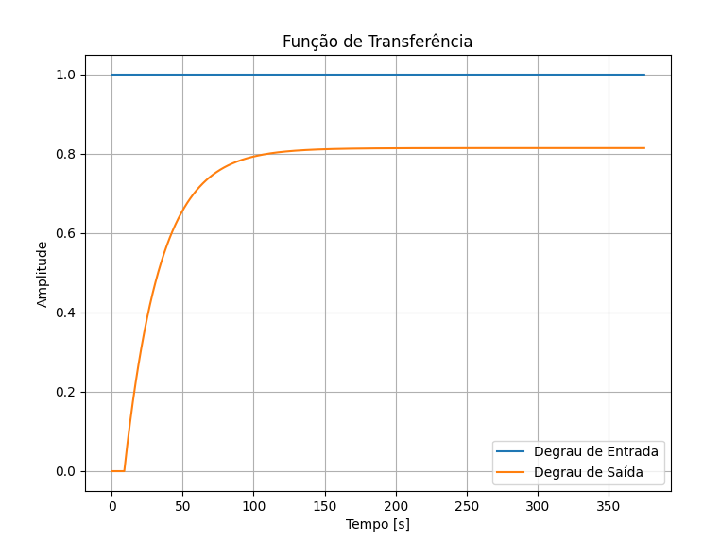
Função de Transferência
Valor do degrau: 1
Valor Máximo da Saída: 0,814
Tempo de Atraso: 8,8
Valor da constante de tempo: 25.175

Slide 3
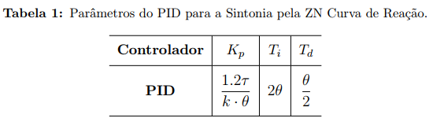
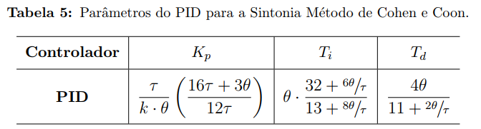
MÉTODOs Utilizados

Slide 4
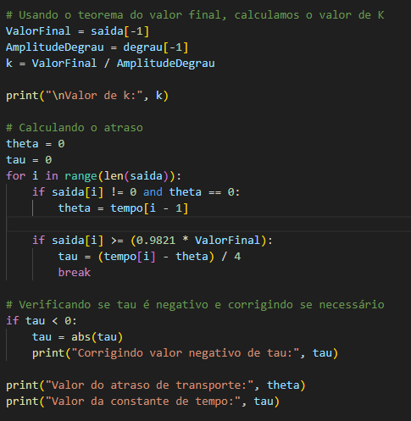
Calculando valores de k, theta e tau

Slide 5
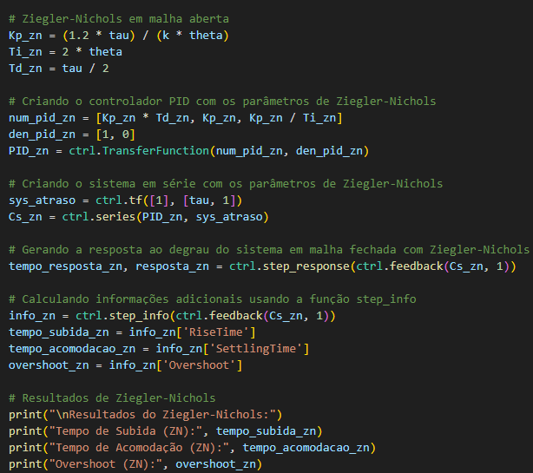
Calculando valores para ziegler nichols

Slide 6
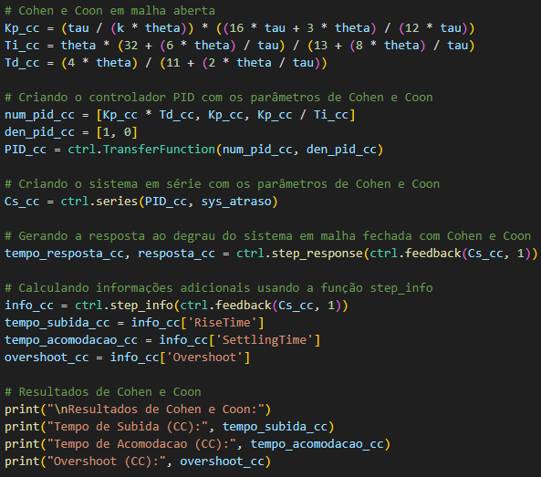
Calculando valores para Cohen e coon

Slide 7
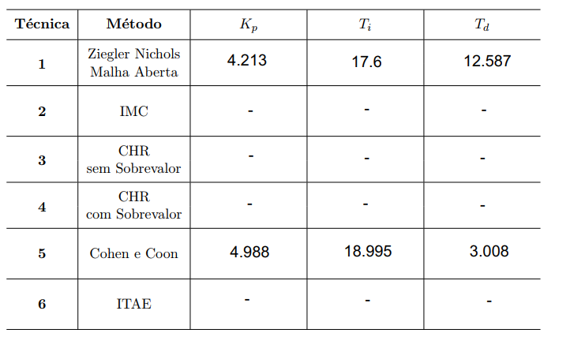
pArâmetros do pid para os métodos de sintonia especificados

Slide 8
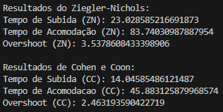
Comparação das conclusões
Cohen e Coon apresentou valores menores em todos parâmetros, sendo tempo de subida (14,04), Tempo de acomodação (45,88) e Overshoot (2,46)

Slide 9
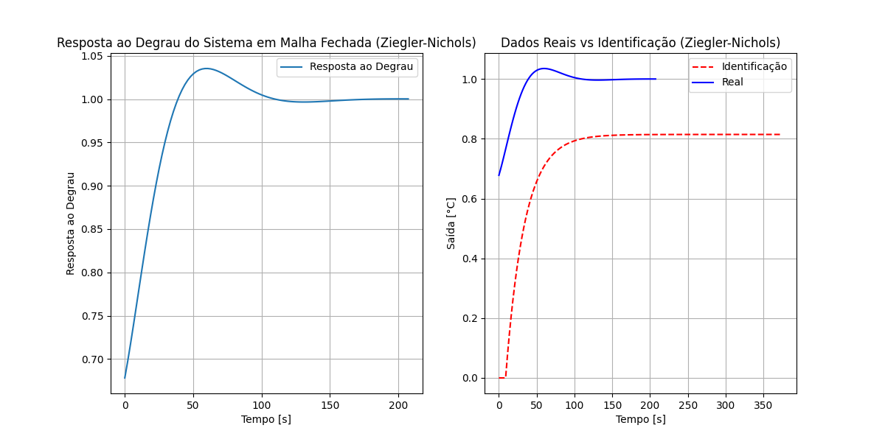
Resposta ao degrau (Ziegle-nichols)

Slide 10
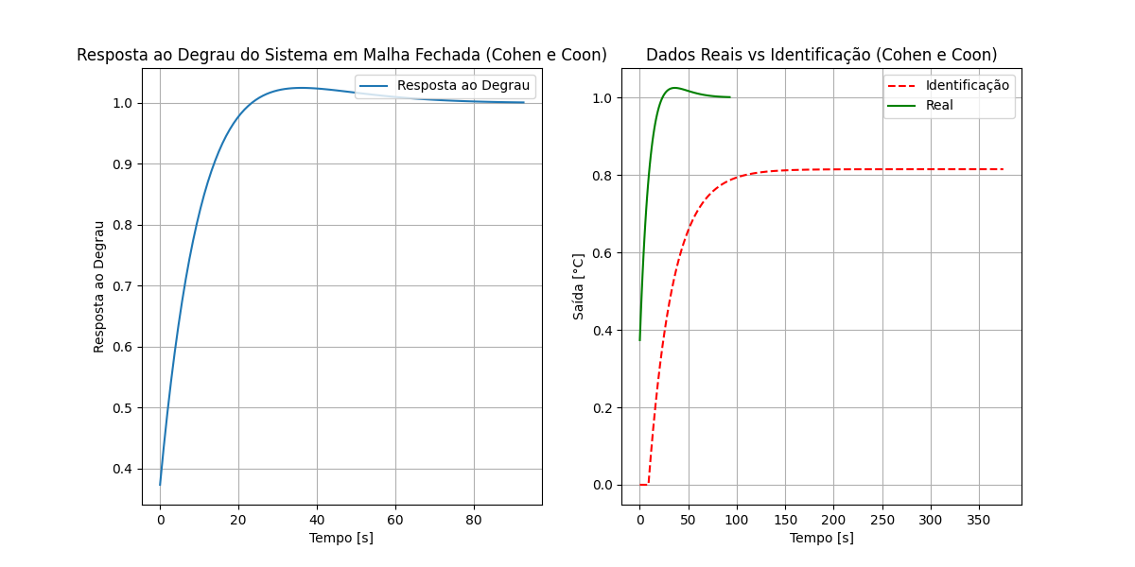
Resposta ao degrau (cohen e coon)

Slide 11

Parâmetros escolhidos pelo usuário: ziegler nichols

Slide 12
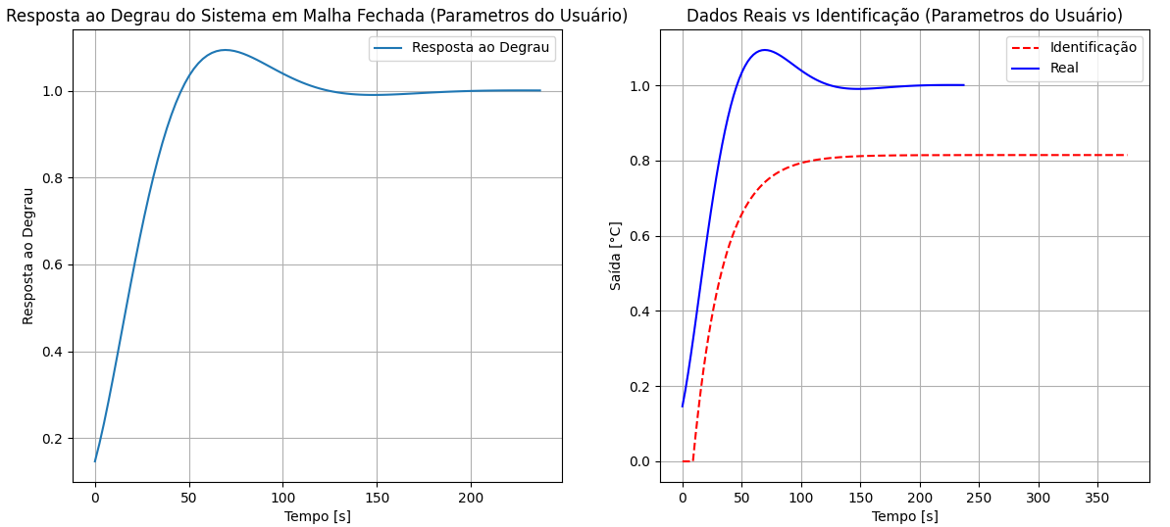
Resposta ao degrau (Parâmetros do usuário): Ziegler nichols

Slide 13
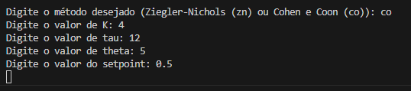
Parâmetros escolhidos pelo usuário: Cohen e coon

Slide 14
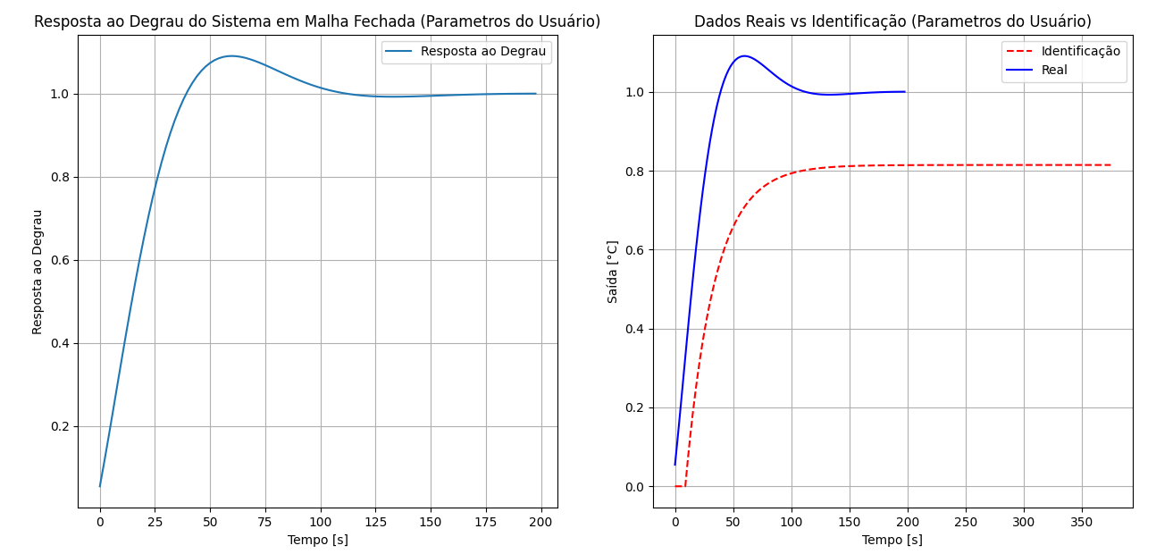
Resposta ao degrau (Parâmetros do usuário): cohen e coon

Slide 15
OBRIGADO PELA ATENÇÃO!

